Slide 1
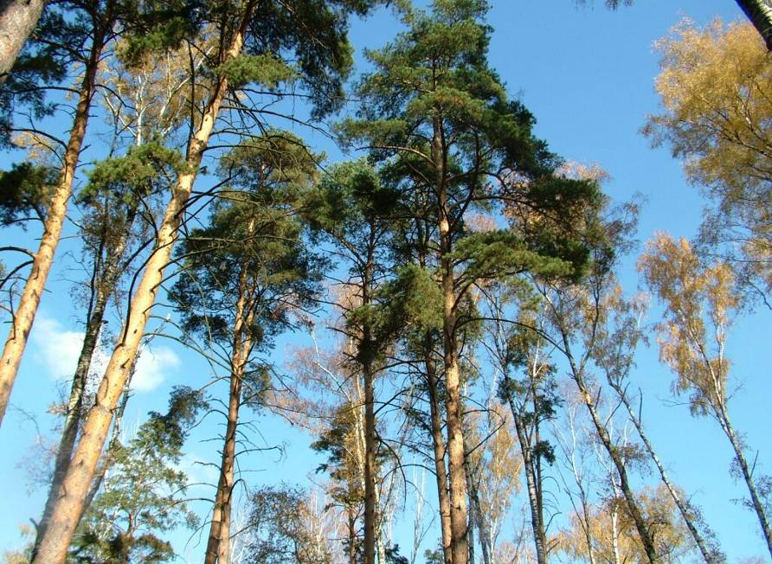
ОСЕНЬ
в стихах

Slide 2
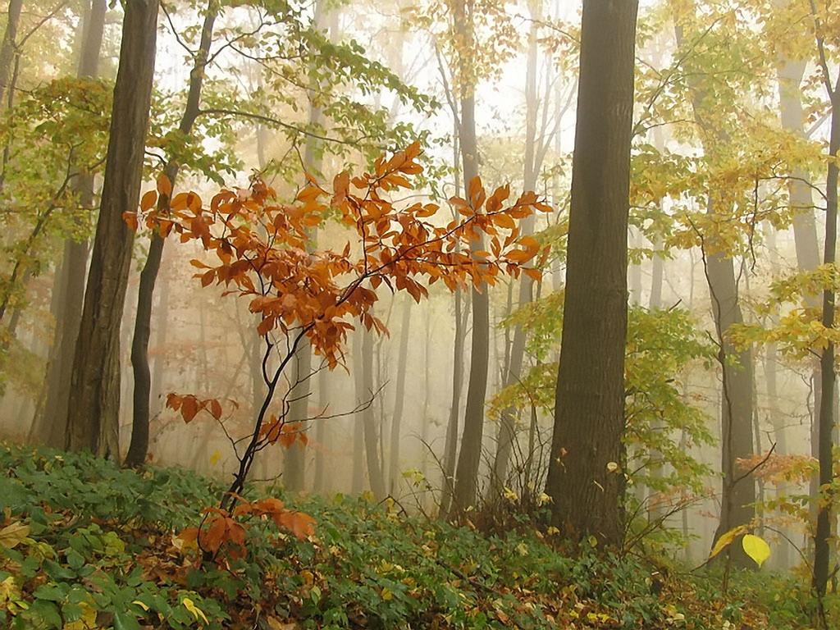
СЕНТЯБРЬ
ОКТЯБРЬ
НОЯБРЬ
Где ж ты бродишь,
ОСЕНЬ?

Slide 3
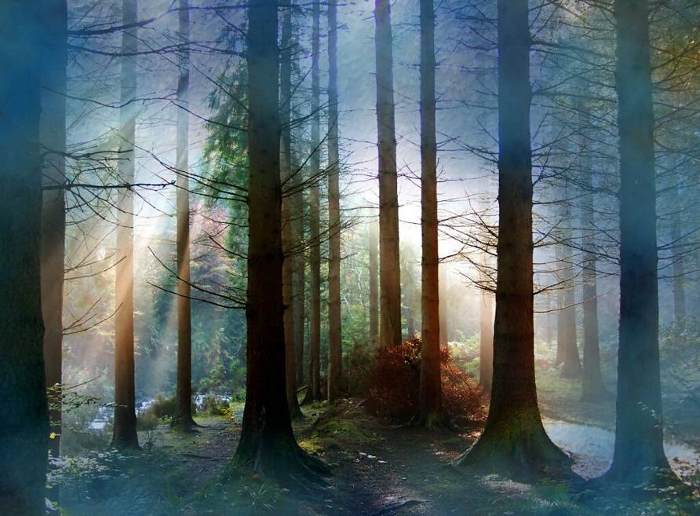
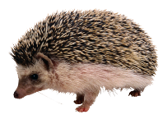
СЕНТЯБРЬ

Slide 4
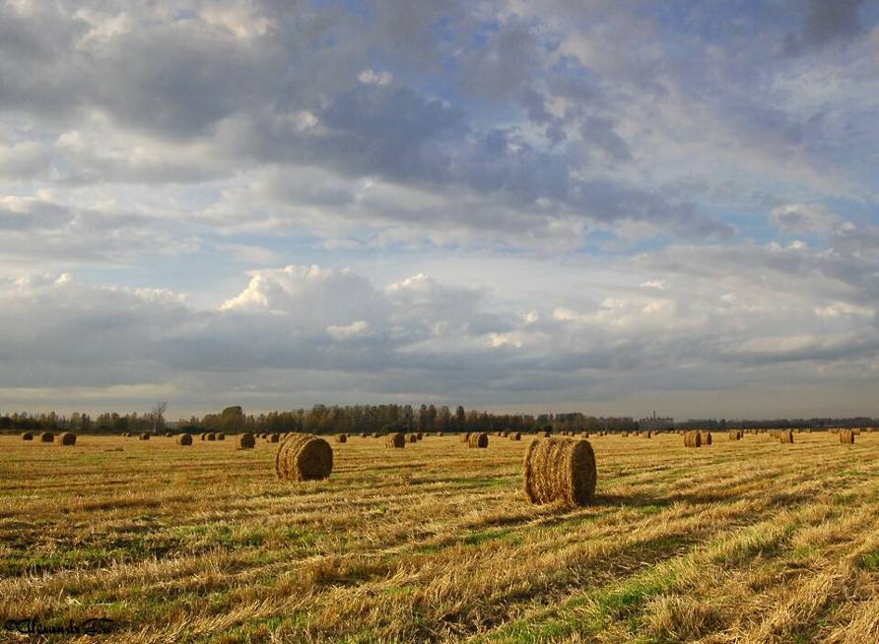
Есть в осени первоначальной Короткая, но дивная пора — Весь день стоит как бы хрустальный, И лучезарны вечера... Пустеет воздух, птиц не слышно боле, Но далеко еще до первых зимних бурь И льется чистая и теплая лазурь На отдыхающее поле...

Slide 5
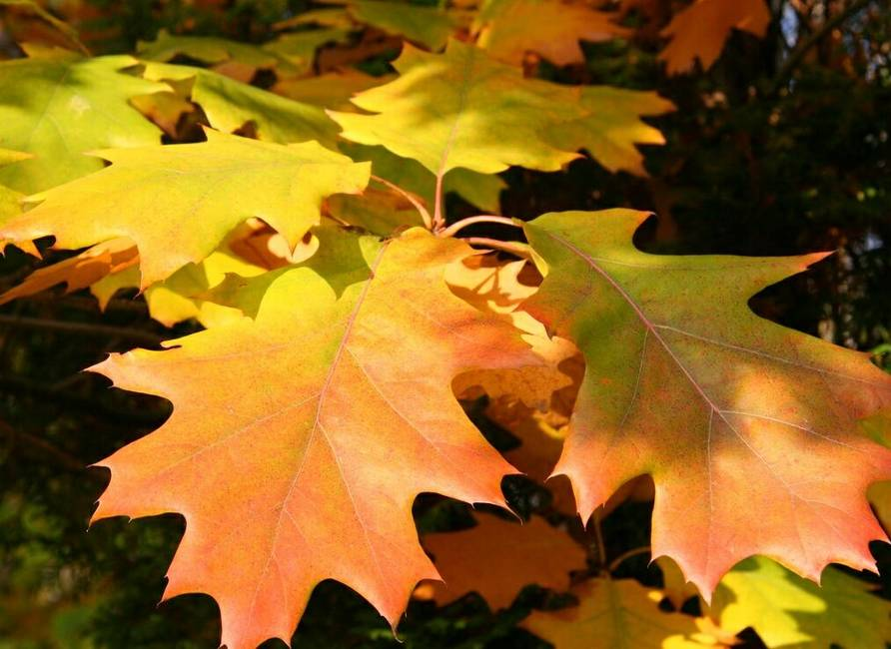
Осенние листья по ветру кружат, Осенние листья в тревоге вопят: "Всё гибнет, всё гибнет! Ты черен и гол, О лес наш родимый, конец твой пришел!" Не слышит тревоги их царственный лес. Под темной лазурью суровых небес Его спеленали могучие сны, И зреет в нем сила для новой весны.

Slide 6
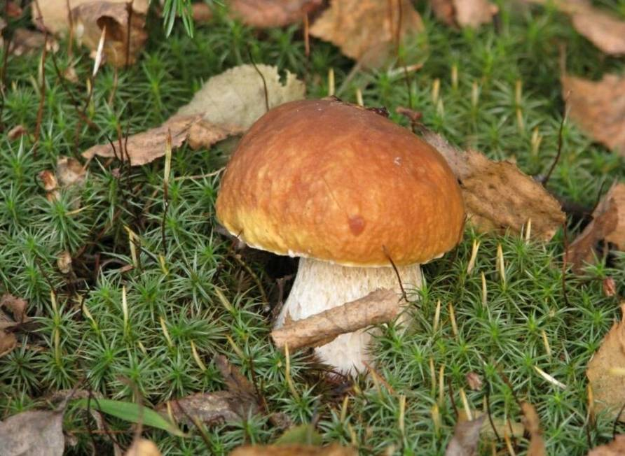
Я – белый гриб, я – царь грибов, Бесценный дар грибных лесов. Росту в дубраве и в бору. Прославлен широко в миру. И если ты меня найдёшь, Узнаешь сам, как я хорош!

Slide 7
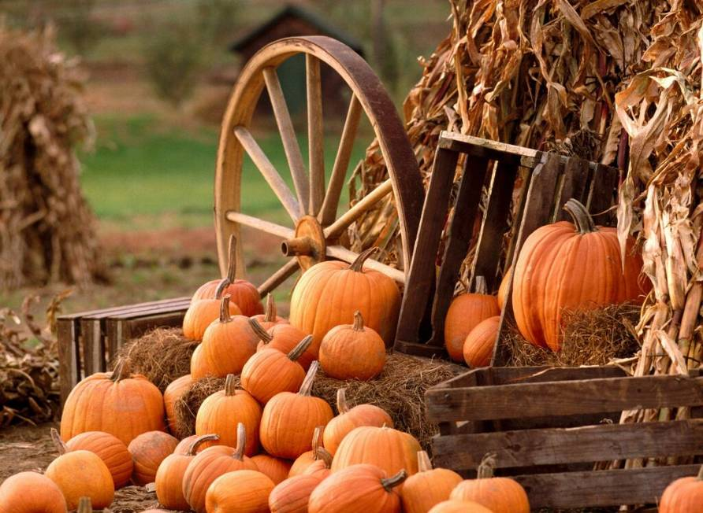
В золотой карете, Что с конём игрывым, Проскакала осень По лесам и нивам. Добрая волшебница Всё переиначила, Ярко-жёлтым цветом Землю разукрасила. С неба сонный месяц Чуду удивляется, Всё кругом искрится, Всё переливается.

Slide 8
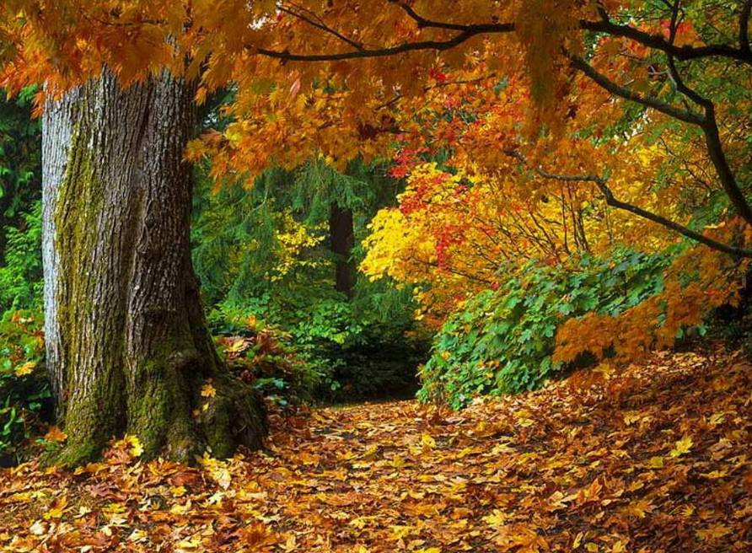
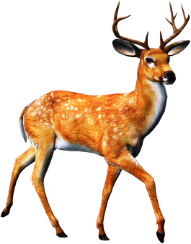
ОКТЯБРЬ

Slide 9
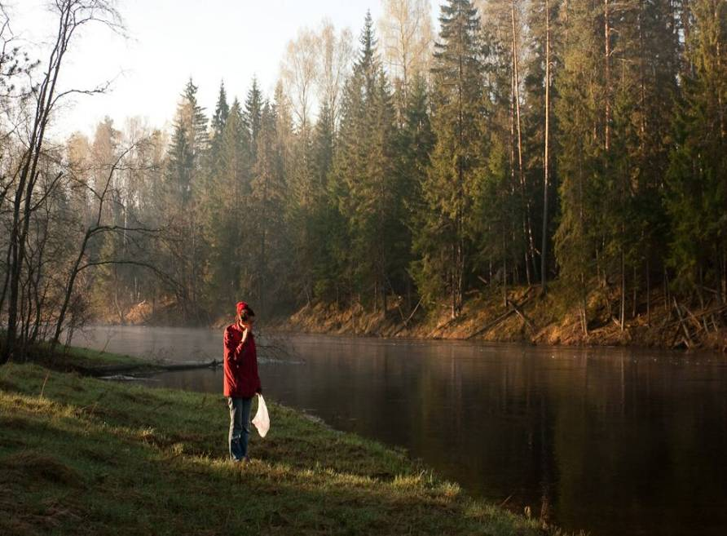
В лесу заметней стала елка, Он прибран засветло и пуст. И оголенный, как метелка, Забитый грязью у проселка, Обдутый изморозью золкой, Дрожит, свистит лозовый куст.

Slide 10
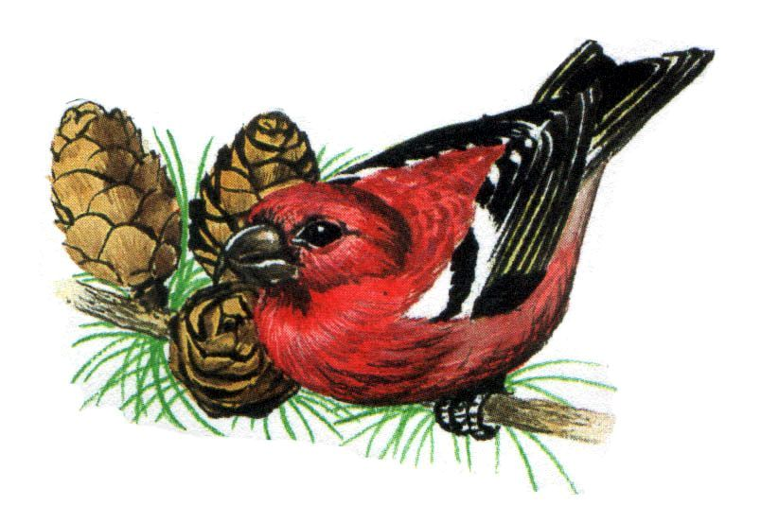
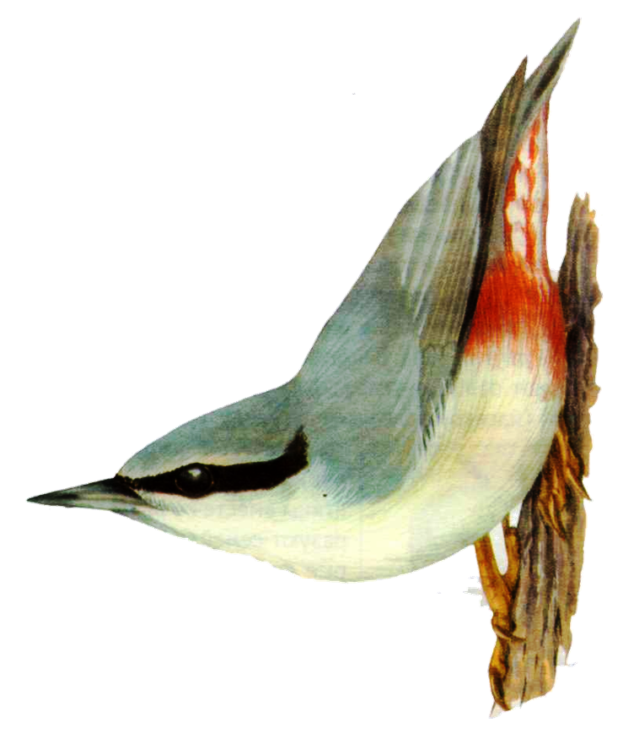
ЧЕЙ ГОЛОС?

Slide 11
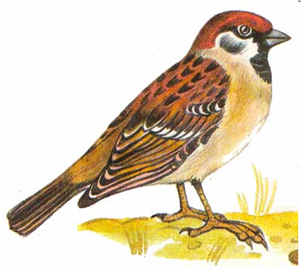

Slide 12
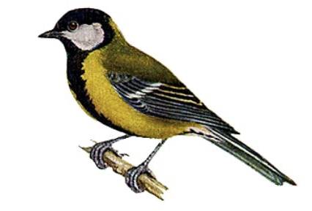

Slide 13
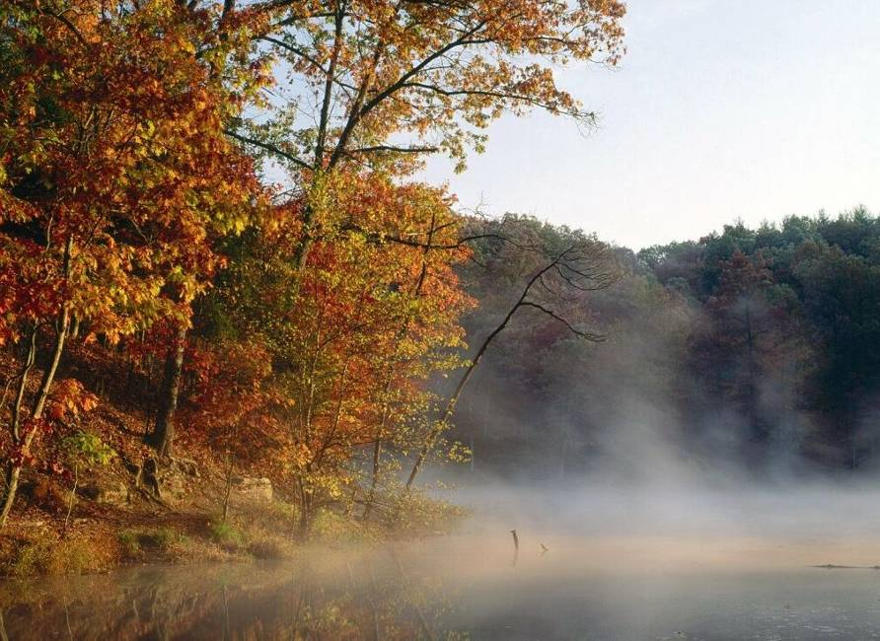
Когда сквозная паутина Разносит нити ясных дней И под окном у селянина Далекий благовест слышней, Мы не грустим, пугаясь снова Дыханья близкого зимы, А голос лета прожитого Яснее понимаем мы.

Slide 14
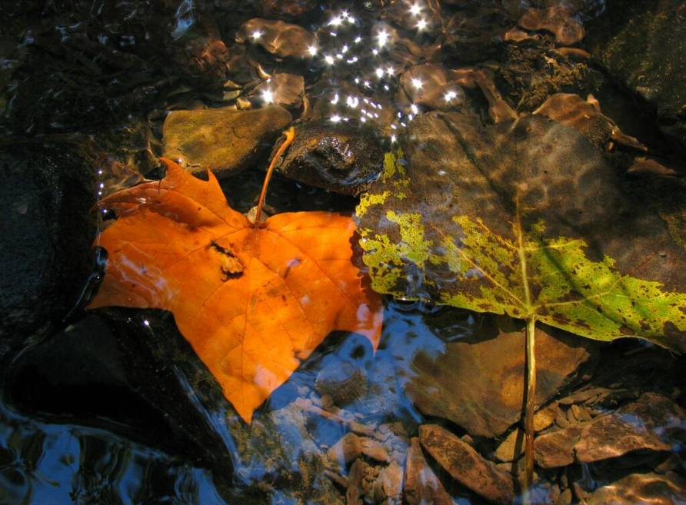
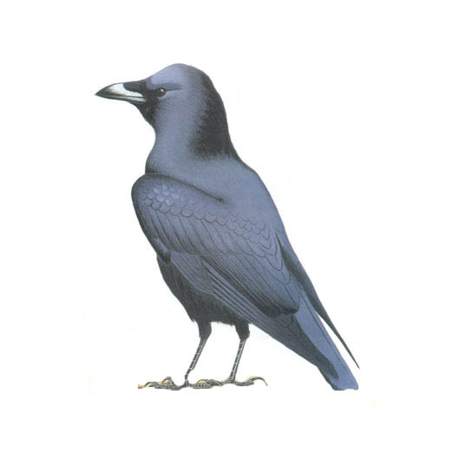
Ты пришло уже, небо туманное, Ты рассыпалось мелким дождем, Ты повеяло холодом, сыростью В опечаленном крае моем. Улетели куда-то все пташечки; Лишь ворона, на голом суку Сидя, жалобно каркает, каркает - И наводит на сердце тоску. Как же сердцу-то грустно и холодно! Как же сжалось, бедняжка, в груди! А ему бы все вдаль, словно ласточке, В теплый край бы хотелось идти... Не бывать тебе, сердце печальное, В этих светлых и теплых краях, Тебя сгубят под серыми тучами И схоронят в холодных снегах.

Slide 15
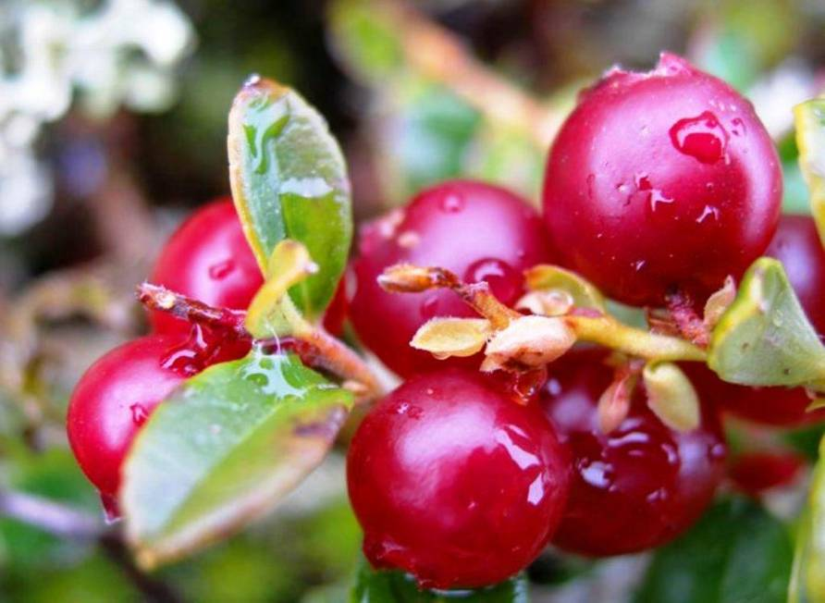
Поспевает брусника, Стали дни холоднее. И от птичьего крика В сердце только грустнее. Стаи птиц улетают Прочь за синее море. Все деревья блистают В разноцветном уборе. Солнце реже смеётся, Нет в цветах благовонья. Скоро Осень проснётся И заплачет спросонья.

Slide 16
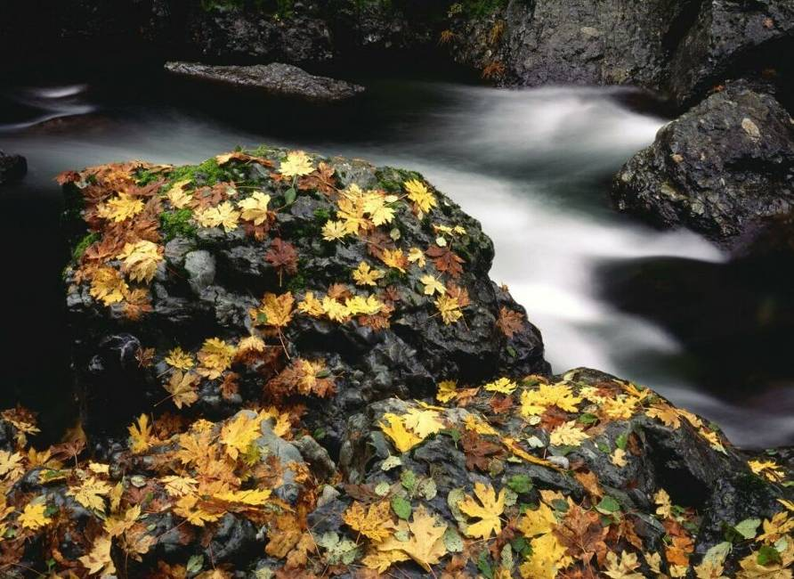
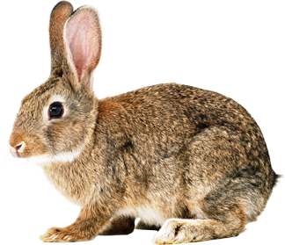
НОЯБРЬ

Slide 17
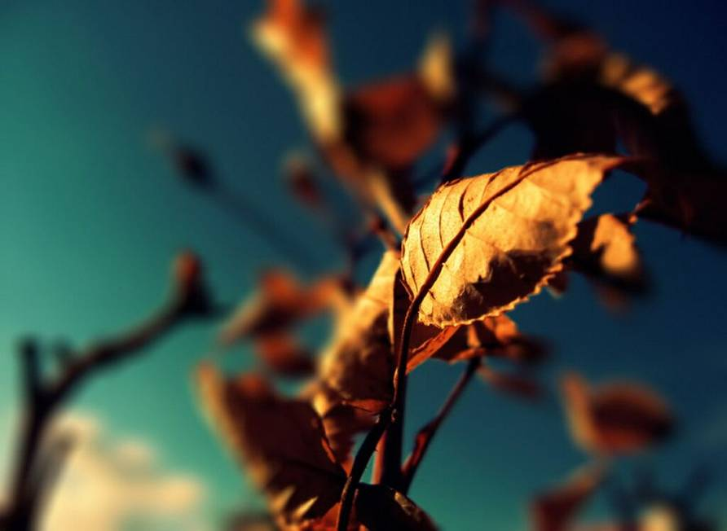
Уж небо осенью дышало, Уж реже солнышко блистало, Короче становился день, Лесов таинственная сень С печальным шумом обнажалась. Ложился на поля туман, Гусей крикливых караван Тянулся к югу: приближалась Довольно скучная пора; Стоял ноябрь уж у двора.

Slide 18
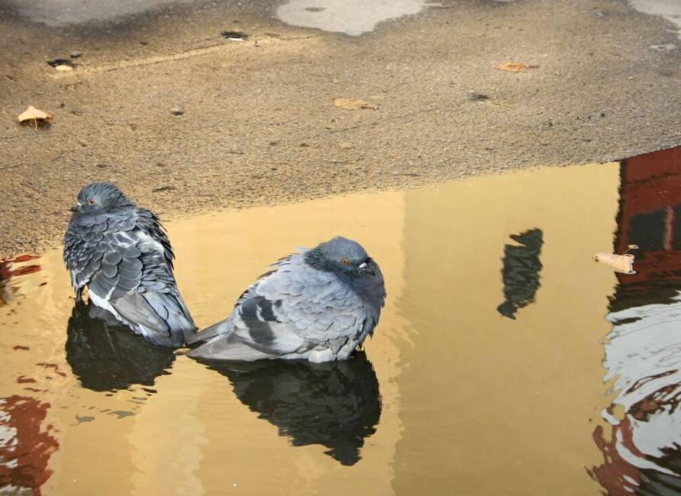
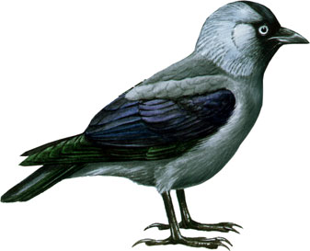
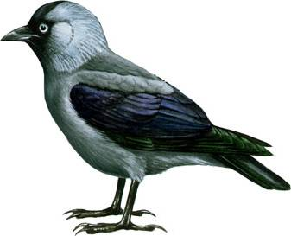
Заунывный ветер гонит Стаю туч на край небес. Ель надломленная стонет, Глухо шепчет темный лес. На ручей, рябой и пестрый, За листком летит листок, И струей, сухой и острой; Набегает холодок. Полумрак на все ложится, Налетев со всех сторон, С криком в воздухе кружится Стая галок и ворон...

Slide 19
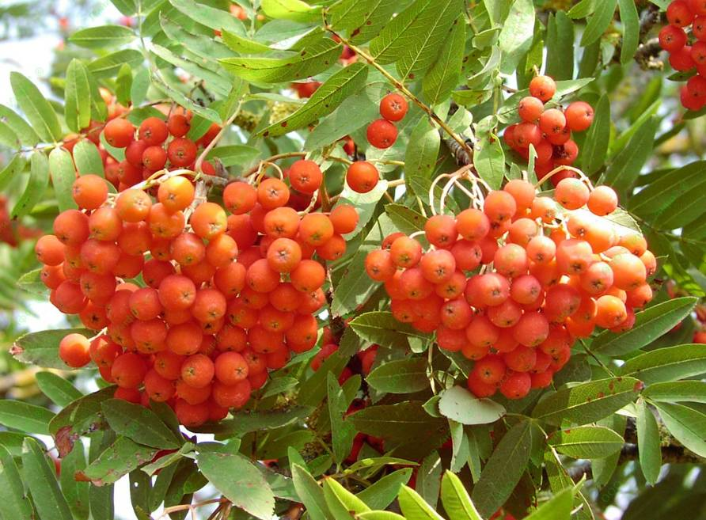
Скучная картина! Тучи без конца, Дождик так и льется, Лужи у крыльца... Чахлая рябина Мокнет под окном, Смотрит деревушка Сереньким пятном. Что ты рано в гости, Осень, к нам пришла? Еще просит сердце Света и тепла!....

Slide 20
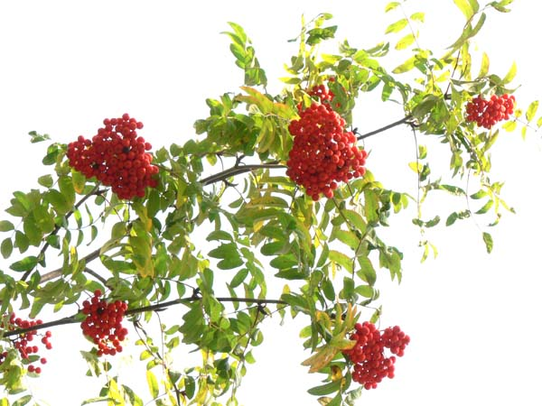
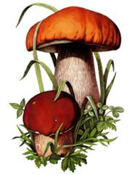
В сенокос горька,
А в мороз - сладка,
Что за ягодка она?
На привале нам помог:
Суп варил, картошку пек.
Для похода — хорошо,
Но с собой не понесешь.
И на горке, и под горкой,
Под березой и под елкой
Хороводами и в ряд
В шапках молодцы стоят.
Notes:
На загадки настроены триггеры.

Slide 21
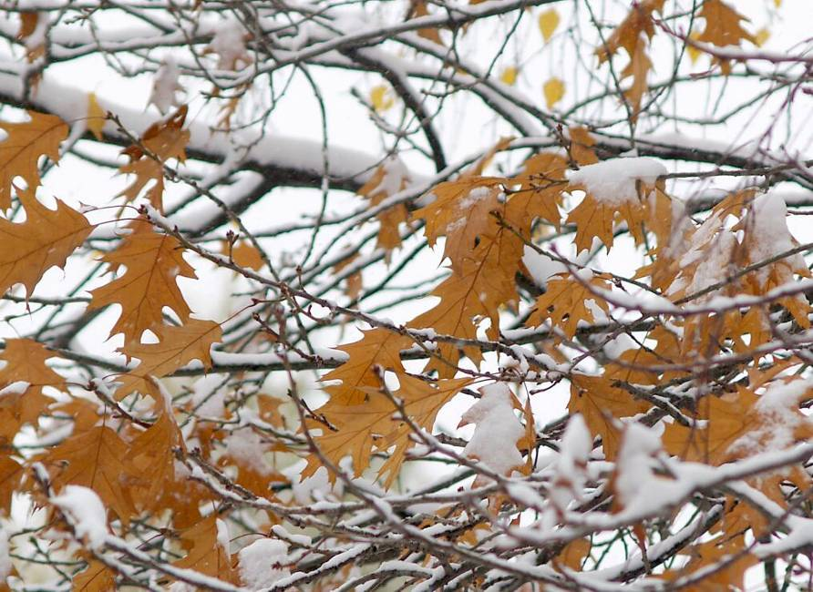
Еще вчера, на солнце млея, Последним лес дрожал листом, И озимь, пышно зеленея, Лежала бархатным ковром. ...Сегодня вдруг исчезло лето; Бело, безжизненно кругом, Земля и небо — все одето - Каким-то тусклым серебром...

